Slide 1
Финансовое управление администрации Усть-Кубинского муниципального округа
на основе проекта решения Представительного Собрания округа
«О бюджете округа на 2024 год и плановый период 2025 – 2026 годов»

Slide 2
Основные задачи бюджетной политики на 2024 год
и плановый период 2025-2026 годов
Обеспечение сбалансированности бюджета округа
Выполнение Указов Президента РФ и поручений
Губернатора Вологодской области
Сохранение социальной направленности
бюджета округа
Повышение эффективности и определение
приоритетности бюджетных расходов

Slide 3
Муниципальный долг округа
Наименование показателя | 2021 год | 2022 год | 2023 год | 2024 год | 2025 год | 2026 год
Остаток задолженности прошлых лет | 0 | 0 | 0 | 0 | 0 | 0
Бюджетные кредиты от других бюджетов бюджетной системы Российской Федерации | 0 | 0 | 10000,0 | -10000,0 | 0 | 0
Получение кредитов | 0 | 0 | 10000,0 | 0 | 0 | 0
Погашение кредитов | 0 | 0 | 0 | -10000,0 | 0 | 0
Остаток задолженности на конец года | 0 | 0 | 0 | 0 | 0 | 0

Slide 4
Показатели прогноза социально-экономического развития Усть-Кубинского муниципального округа
Наименование показателя | 2022 год | 2023 год | 2024 год | 2025 год | 2026 год
Среднегодовая численность населения района, чел. | 7415 | 7328 | 7240 | 7155 | 7070
Численность работающих человек, чел. | 1214 | 1219 | 1182 | 1182 | 1182
Численность населения до 18 лет, чел | 1277 | 1240 | 1198 | 1160 | 1122
Фонд оплаты труда, тыс. руб. | 549615,0 | 604987,0 | 660291,0 | 707298,0 | 761475,0

Slide 5
Основные характеристики бюджета
Усть-Кубинского муниципального округа
(тыс.руб.)
Наименование | 2022 год | 2023 год | 2024 год | 2025 год | 2026 год
Доходы | 572 631,8 | 492 310,5 | 445508,7 | 420 870,5 | 434 604,4
Расходы | 576 308,3 | 501 154,5 | 435508,7 | 420 870,5 | 434 604,4
Условно утверждаемые расходы | 0,0 | 0,0 | 0,0 | 6 613,0 | 13 416,0
Расходы (всего) | 576 308,3 | 501 154,5 | 435508,7 | 420 870,5 | 434 604,4
Профицит (+), дефицит (-) | -3 676,5 | -8 844,0 | 10 000,0 | 0,0 | 0,0

Slide 6
Дефицит (профицит) бюджета округа по годам
(тыс. рублей)

Slide 7
Доходная часть бюджета округа
При расчете объема доходов бюджета округа учитывались принятые и вступающие в силу с 1 января 2024 года изменения и дополнения в нормативные правовые акты Российской Федерации и Вологодской области, в соответствии с которыми предусматривается:
а) увеличение по налогу на доходы физических лиц предельной величины социальных налоговых вычетов на обучение до 110 тыс. рублей и прочих социальных вычетов до 150 тыс. рублей (Федеральный закон от 28 апреля 2023 года № 159-ФЗ «О внесении изменений в статьи 219 и 257 части второй Налогового кодекса Российской Федерации»);
б) индексация ставок акцизов на подакцизную продукцию на прогнозируемый уровень инфляции (Федеральный закон от 31 июля 2023 года №389-ФЗ «О внесении изменений в части первую и вторую Налогового кодекса Российской Федерации, отдельные законодательные акты Российской Федерации и о приостановлении действия абзаца второго пункта 1 статьи 78 части первой Налогового кодекса Российской Федерации»);

Slide 8
в) сохранение на 2026 год для бюджетов субъектов Российской Федерации норматива отчислений по акцизам на автомобильный и прямогонный бензин, дизельное топливо, моторные масла для дизельных и (или) карбюраторных (инжекторных) двигателей на уровне 2024-2025 годов (проект Федерального закона № 448564-8 «О внесении изменений в Бюджетный кодекс Российской Федерации и отдельные законодательные акты Российской Федерации, приостановлении действия отдельных положений Бюджетного кодекса Российской Федерации, признании утратившими силу отдельных положений Федерального закона «О внесении изменений в Бюджетный кодекс Российской Федерации и отдельные законодательные акты Российской Федерации, приостановлении действия отдельных положений Бюджетного кодекса Российской Федерации, признании утратившими силу отдельных положений законодательных актов Российской Федерации и об установлении особенностей исполнения бюджетов бюджетной системы Российской Федерации в 2023 году» и об установлении особенностей исполнения бюджетов бюджетной системы Российской Федерации в 2024 году» внесен Правительством Российской Федерации в Государственную Думу Федерального Собрания Российской Федерации 29 сентября 2023 года);

Slide 9
г) передача регионам доходов от уплаты акцизов на нефтепродукты на реализацию национального проекта «Безопасные качественные дороги» (проект Федерального закона № 448554-8 «О федеральном бюджете на 2024 год и на плановый период 2025 и 2026 годов» внесен Правительством Российской Федерации в Государственную Думу Федерального Собрания Российской Федерации 29 сентября 2023 года);
д) снижение на 2025-2026 годы для Вологодской области норматива при распределении между субъектами Российской Федерации акцизов на нефтепродукты для реализации национального проекта «Безопасные качественные дороги» до 1,2078 и 1,2310 процента соответственно против 2,0273 процента, действующего в 2022-2024 годах (проект Федерального закона № 448554-8 «О федеральном бюджете на 2024 год и на плановый период 2025 и 2026 годов» внесен Правительством Российской Федерации в Государственную Думу Федерального Собрания Российской Федерации 29 сентября 2023 года);
е) установление для Вологодской области нормативов при распределении доходов от акцизов на нефтепродукты в части формирования дорожных фондов субъектов Российской Федерации на 2024 год в размере 1,0897 процента, на 2025 год -1,0774 процента, на 2026 год- 1,0871 процента

Slide 10
(проект Федерального закона № 448554-8 «О федеральном бюджете на 2024 год и на плановый период 2025 и 2026 годов» внесен Правительством Российской Федерации в Государственную Думу Федерального Собрания Российской Федерации 29 сентября 2023 года);
ж) планируемое сохранение на 2024 год региональных налоговых преференций для субъектов малого и среднего предпринимательства на уровне 2023 года (закон области от 21 ноября 2003 года № 968-ОЗ «О налоге на имущество организаций», закон области от 26 октября 2018 года № 4424-ОЗ «Об установлении на территории Вологодской области налоговых ставок по налогу, взимаемому в связи с применением упрощенной системы налогообложения»).

Slide 11
Информация об общих объемах доходов бюджета округа на 2024 год и плановый период 2025 и 2026 годов
Информация об общих объемах доходов бюджета округа на 2024 год и плановый период 2025 и 2026 годов
Показатель | 2023 год | 2024 год | в % к предыду щему году | 2025 год | в % к предыдущему году | 2026 год | в % к предыдущему году
Общий объем доходов | 492 310,5 | 445508,7 | 90,5% | 420 870,5 | 91,6% | 434 604,4 | 103,3%
Налоговые и неналоговые доходы | 126 600,0 | 123 554,0 | 97,6% | 131 232,0 | 106,2% | 138 905,0 | 105,8%
Безвозмездные поступления | 365 710,5 | 321954,7 | 88,0 | 289 638,5 | 86,2 | 295 699,4 | 102,1
Доля безвозмездных поступлений в общем объеме доходов бюджета района, % | 74,3 | 72,3 | Х | 68,8 | Х | 68,0 | Х

Slide 12
Муниципальный долг
Динамика доходов бюджета округа
(тыс. рублей)
Снижение общих доходов бюджета района в 2024 году в сравнении с 2023 годом составит 46,8 млн. рублей.

Slide 13
Динамика сумм налоговых и неналоговых доходов
Снижение налоговых и неналоговых доходов в 2024 году к уровню 2023 года составит более 3 млн. рублей.

Slide 14
Динамика объемов безвозмездных поступлений
Снижение сумм безвозмездных поступлений в 2024 году к уровню 2023 года составит 43,7 млн. рублей.

Slide 15
Динамика объемов дотаций
В 2024 году сумма дотаций в сравнении с 2023 годом снизится на 13,3 млн. рублей.

Slide 17
Структура налоговых и неналоговых доходов на 2024 год
Тыс. рублей
Всего 123 554,0

Slide 18
Структура межбюджетных трансфертов в бюджет округа
в 2024 году
Тыс. рублей
Дотации | 139633,3
Субсидии | 47272,3
Субвенции | 135049,1
Всего межбюджетных трансфертов | 321954,7

Slide 19
Расходная часть бюджета округа
Формирование проекта бюджета округа на 2024 год и плановый период 2025 и 2026 годов осуществляется в период санкционного давления в отношении Российской Федерации.
В связи с прогнозируемым снижением в 2024 году поступлений межбюджетных трансфертов по сравнению с уровнем 2023 года, общий объем расходной части бюджета округа также снижается.
В целях сохранения социальной стабильности в округе при формировании проекта бюджета в первоочередном порядке обеспечены социально-значимые расходные обязательства, необходимость осуществления которых обусловлена требованиями бюджетного законодательства.

Slide 20
Общие расходы бюджета округа
за период 2021 -2026 годов
(тыс. рублей)
Тыс. рублей

Slide 21
Программная структура бюджета округа на 2024 год
18
муниципальных программ
Удельный вес расходов на реализацию муниципальных программ

Slide 22
Расходы бюджета по разделам бюджетной классификации
на 2024 год
Общегосударственные вопросы - 51002,9
ЖКХ - 22750,3
Тыс. рублей
Национальная безопасность -
9888,5
Средства массовой информации–3700,0
Охрана окружающей среды – 33,8
Социальная политика – 12955,4
РАСХОДЫ БЮДЖЕТА
всего
435 508,7
Здравоохранение 372,0
Национальная экономика -
82102,1
обслуживание мун.долга – 190,0
Образование -
201598,1
Физическая культура и спорт - 7637,1
Культура – 43278,5

Slide 23
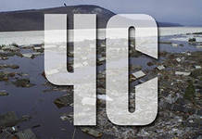
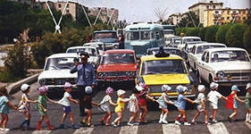
Расходы на «Национальную безопасность и правоохранительную деятельность»
2023 г 2024 г 2025 г 2026 г
Защита населения и территории от чрезвычайных ситуаций природного и техногенного характера, пожарная безопасность, гражданская оборона
Другие вопросы
13871,3
9480,7
9255,3
9290,8
819,3
407,8
216,5
216,5

Slide 24
Расходы на «Национальную экономику»
тыс. рублей

Slide 25
«Национальная экономика»
Расходы «Дорожного фонда»

Slide 26
«Национальная экономика»
Доходы «Дорожного фонда»
Тыс. рублей

Slide 27
Расходы на Жилищно-коммунальное хозяйство
Тыс. рублей
2024 год
2025 год
2026 год
Жилищное хозяйство
2425,0
1025,0
1125,0
Коммунальное хозяйство
19176,9
7899,9
7369,9
Благоустройство
1148,4
0,0
0,0

Slide 28
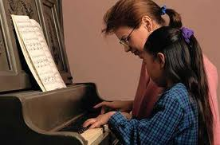
Расходы на «Образование»
Тыс. рублей
2022 год
2023 год
2024 год
2025 год
2026 год
Наименование | 2023 год | 2024 год | 2025 год | 2026 год
Дошкольное образование | 31579,7 | 35099,2 | 36393,0 | 37991,1
Общее образование | 93867,2 | 101262,7 | 104806,4 | 113644,7
Дополнительное образование | 39948,5 | 13055,8 | 13077,5 | 13509,9
Молодежная политика и оздоровление детей | 440,0 | 1390,0 | 1390,0 | 1390,0
Другие вопросы в области образования | 52983,5 | 50790,4 | 47122,0 | 48784,3

Slide 29
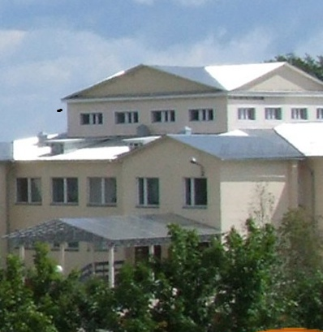
Расходы на «Культуру, кинематографию»
2022 г
2023 г
2024 г
2025 г
2026 г
Культура
51269,8
39335,4
43278,5
42126,5
41643,3
Другие вопросы в области культуры
0
0
0
0
0

Slide 30
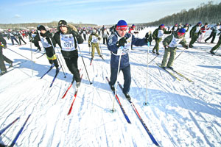
Расходы на «Физическую культуру и спорт»
Тыс. рублей
Физическая культура и спорт
5172,5
5744,3
5898,2
7517,5
6762,0
Массовый спорт
638,3
666,7
1738,9
666,7
666,7
Другие вопросы в области физической культуры и спорта
16885,3
0,0
0,0
0,0
0,0
2022 г
2023 г
2024 г
2025 г
2026 г

Slide 31
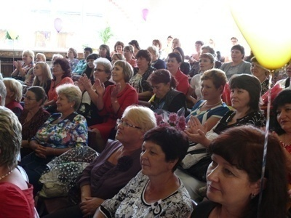
Расходы на «Социальную политику»
Тыс. рублей
2023 г
2024 г
2025 г
2026 г
Пенсионное обеспечение
2730,
3260,0
3260,0
3260,0
Социальное обеспечение
14864,4
9305,4
3459,7
3095,0
Другие вопросы в области социальной политики
390,0
390,0
390,0
390,0

Slide 32
Расходы на «Общегосударственные вопросы»
тыс. рублей

Slide 33
НАЦИОНАЛЬНЫЕ ПРОЕКТЫ
В 2024 году и плановом периоде 2025-2026 годов округ будет принимать участие в реализации 6 Федеральных проектов в рамках 4 Национальных проектов. На реализацию данных проектов в бюджете округа запланированы бюджетные ассигнования в следующих размерах: тыс. рублей
Наименование проекта | 2024 г | 2025 г | 2026 г
Нацпроект «Демография», Федеральный проект «Финансовая поддержка семей при рождении детей» | 871,3 | 871,3 | 871,3
Нацпроект «Демография», Федеральный проект «Спорт-норма жизни» | 350,0 | 0,0 | 0,0
Нацпроект «Жилье и городская среда», Федеральный проект «Формирование комфортной городской среды» | 2343,9 | 0,0 | 0,0
Нацпроект «Культура», Федеральный проект «Культурная среда» | 2505,9 | 0,0 | 0,0
Нацпроект «Образование», Федеральный проект «Цифровая образовательная среда» | 3633,8 | 0,0 | 0,0
Нацпроект «Образование», Федеральный проект «Патриотическое воспитание граждан Российской Федерации» | 469,7 | 469,7 | 383,3

Slide 34
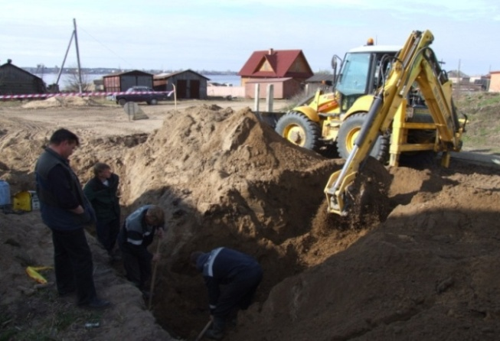
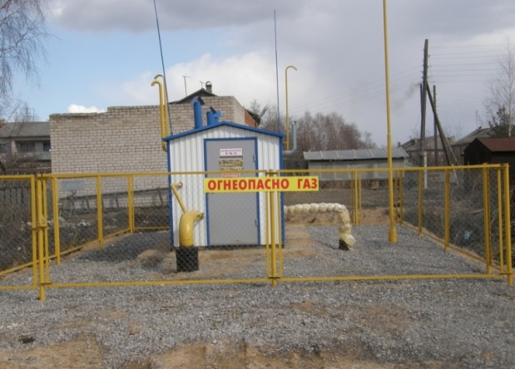
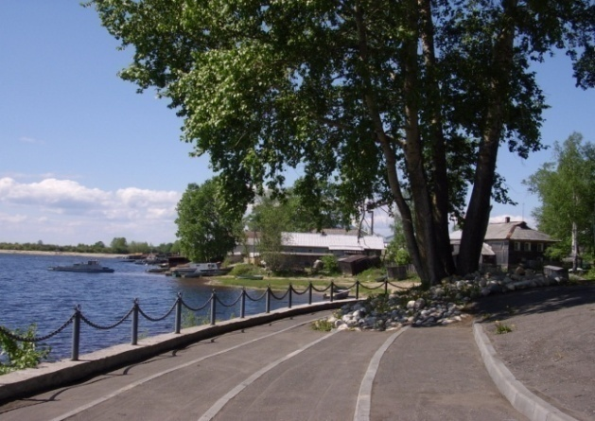
Бюджетные ассигнования в объекты муниципальной собственности
2023 год
2024 год
2025 год
2026 год
Организация зоны отдыха
16116,0
0,0
0,0
0,0
Модернизация системы водоснабжения и строительство сетей канализации в с. Устье
9234,2
0,0
0,0
0,0
Объекты Городской среды
1132,6
1148,4
0,0
0,0

Slide 35
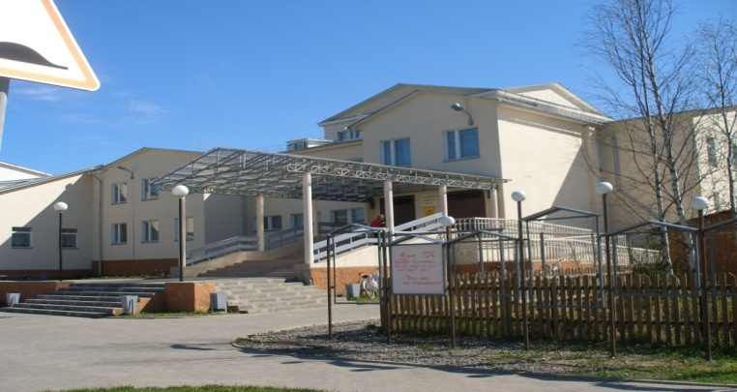
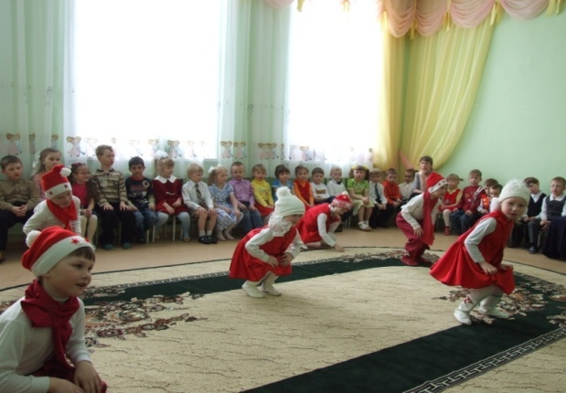
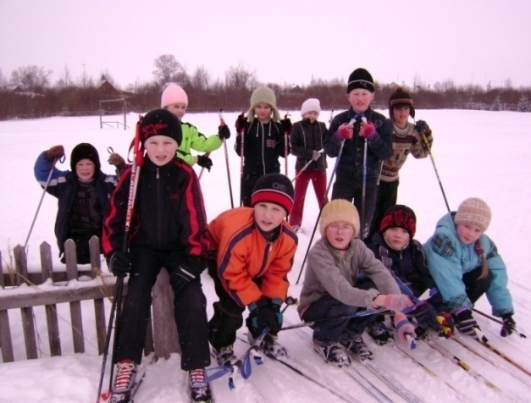
Бюджетные ассигнования в объекты социальной сферы
2023 год
2024 год
2025 год
2026 год
Ремонт объектов культуры
16180,2
3658,3
0,0
0,0
Ремонт объектов образования
0,0
150,0
0,0
0,0
Ремонт объектов физкультуры
0,0
350,0
0,0
0,0
Объекты по «Народному бюджету»
15830,0
5000,0
0,0
0,0
Объекты благоустройства с. Устье
27438,5
3492,3
0,0
0,0

Slide 36
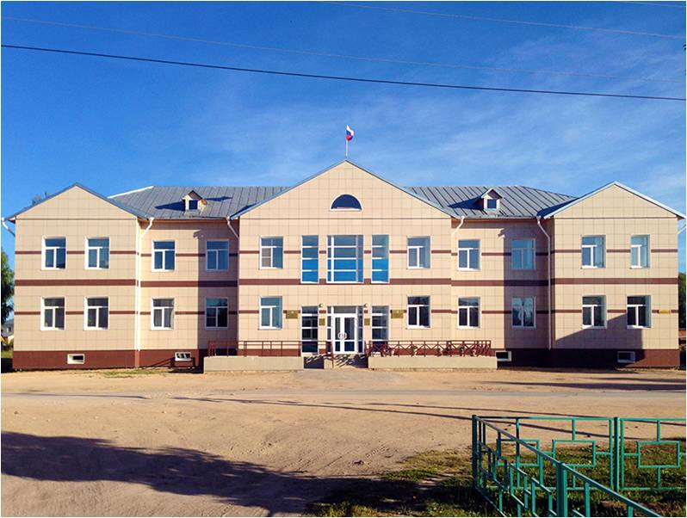
Контактная информация
Адрес Финансового управления администрации Усть-Кубинского муниципального округа: 161140 с.Устье ул. Октябрьская, д.8,
тел/факс 8(817-53) 2-17-15
E-mail: finupr19@vologda.ru
Руководитель: Сковородкина Татьяна Николаевна–начальник финансового управления администрации Усть-Кубинского муниципального округа.

